Slide 1
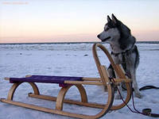
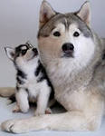
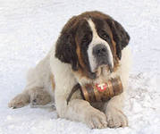
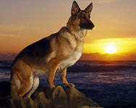
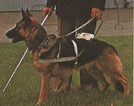
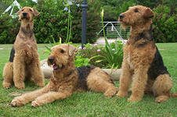
ПРОФЕССИИ СОБАК

Slide 2
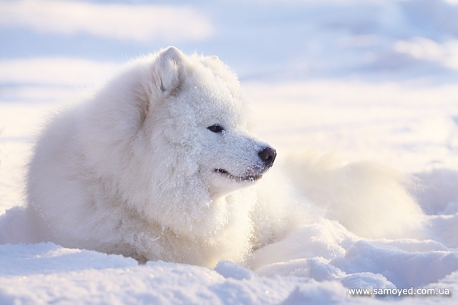
Собака... что еще говорить. Терпеливые и выносливые, веселые и компанейские, хитрые и ласковые... Они были выкованы суровой природой и тяжелыми испытаниями в помощь человеку, для которого на протяжении долгих лет были партнером и другом, с которым разделяли холод, сотни километров и последний кусок мяса. Это самое преданное животное, которое живет рядом с человеком. Много веков назад люди приручили собак и сделали их своими верными спутниками... Ну, а дальше пусть лучше говорят великие о... собаке.

Slide 3
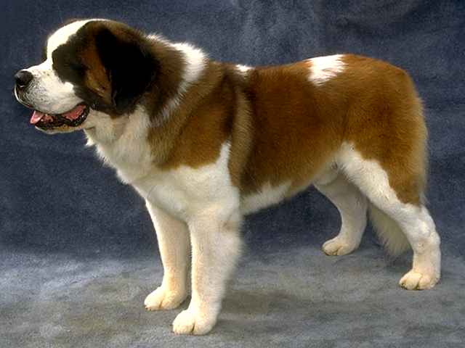
Сенбернар- «спасатель»
Еще в прошлом веке, чтобы быстро обнаружить человека под толщей снега, монахи высокогорного монастыря Сен-Бернар использовали крупных собак, названных впоследствии сенбернарами.
Когда на перевалах начиналась пурга, на шею животным привязывали небольшие бочонки с ромом и отправляли их на поиски людей. Учуяв под снегом человека, собаки мощными лапами отрывали его, приводили в чувство и отправлялись за помощью к людям.

Slide 4
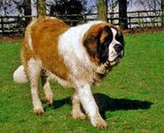
Сенбернар
Notes:
Оказалось, что нет лучшего "прибора", чем собачий нос. Во всех альпийских странах собака-спасатель член соответствующей горной службы. Сенбернаров теперь применяют редко, на смену им пришли бельгийские овчарки: по мнению французских горных жандармов, они наиболее приспособлены для службы в горах.
Люди, как могут, стараются заботиться о своих четвероногих помощниках. Хотя собаки с небольшим весом меньше ранят лапы в крошеве из бетона и стекла, почти всем им при работе надевают на лапы специальные носки из кевлара (эта материя применяется для изготовления мягких бронежилетов)

Slide 5
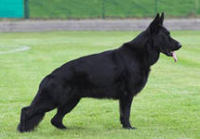
Собаки на военной, сторожевой службе
Немецкая овчарка
С древности собак использовали в военном деле, в посыльной, сторожевой службе, они принимали участие даже в активных боевых действиях.
Notes:
Но систематическое использование началось только со второй половины XIX века. Незаменимые качества собак очень пригодились в военной службе.

Slide 6
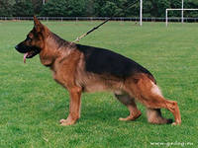
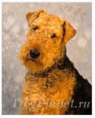
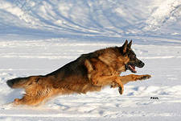
Собаки – «охранники»
немецкие овчарки
эрдельтерьер
эрдельтерьеры
Notes:
Но самая главная собачья служба — это просто жизнь рядом с человеком. Несмотря на замечательное чутье, собаки этих пород ласковы к людям и трудно поддаются служебной дрессировке.

Slide 7
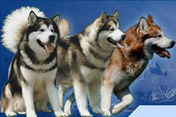
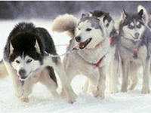
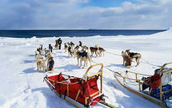
Ездовые собаки
лайки хаски
Notes:
Несмотря на развитие техники, даже сейчас, в конце XX века не изобретено достойной альтернативы собачьему транспорту. Ведь ездовая собака — это не только средство передвижения, но и верный, преданный друг, скрашивающий пребывание человека в суровом царстве полярной ночи.

Slide 8
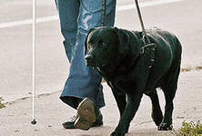
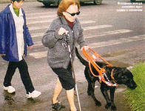
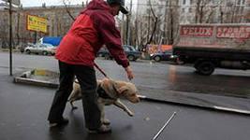
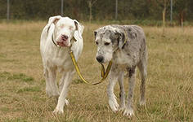
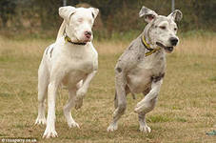
Собаки — поводыри слепых
Notes:
впервые начали обучать в Англии в конце прошлого века. Это, пожалуй, самая сложная дрессировка собак. Ведь собаку надо научить видеть окружающий мир как бы глазами человека: препятствия, которые просто незаметны для собаки, для человека, тем более слепого, могут оказаться непреодолимыми. к примеру, лестница, высокий порог или низкий для человека проход — все это собака должна видеть и сигнализировать своему хозяину.

Slide 9
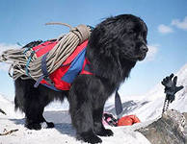
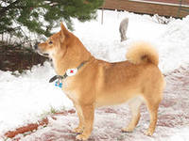
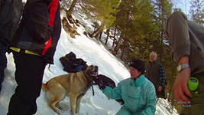
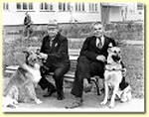
Собаки-проводники
Notes:
помогает слепому избежать зависимости от посторонних людей. Ведь в наше время даже здоровый человек не очень-то может рассчитывать на помощь окружающих, а тем более — инвалид.

Slide 10
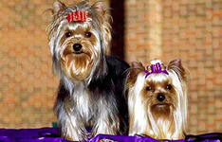
Сострадание к животным так тесно связано с добротой характера, что можно с уверенностью утверждать: кто жесток с животными, тот не может быть добрым человеком. Артур Шопенгауэр

